Slide 1
Проект «Хочу все знать»
Группа «Солнечные зайчики»
Руководитель проекта
Олюшина Наталия Михайловна

Slide 2
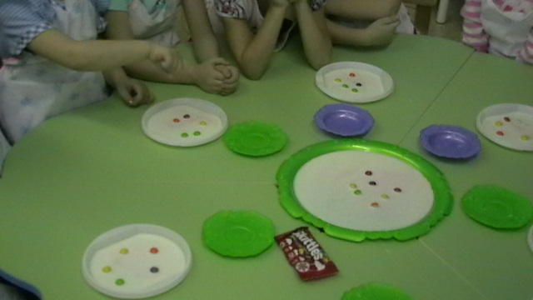
Чудеса в молоке

Slide 3
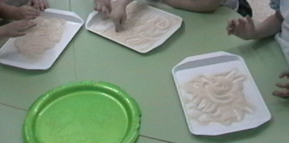
Рисуем манкой

Slide 4
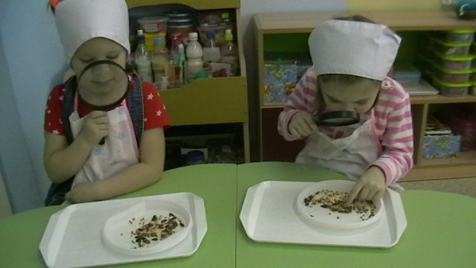
Расмотрим зернышки через лупу

Slide 5
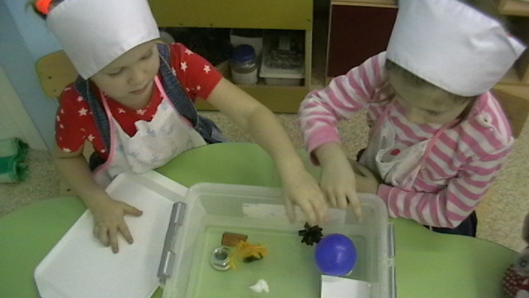
Тонет не тонет

Slide 6
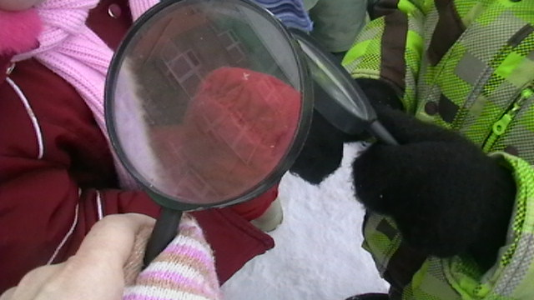
Сколько лучиков у снежинки

Slide 7
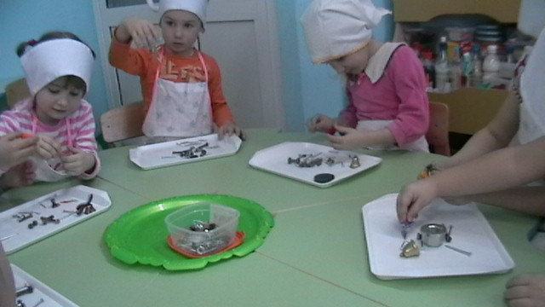
Магниты

Slide 8
Спасибо за внимание!

